Slide 1
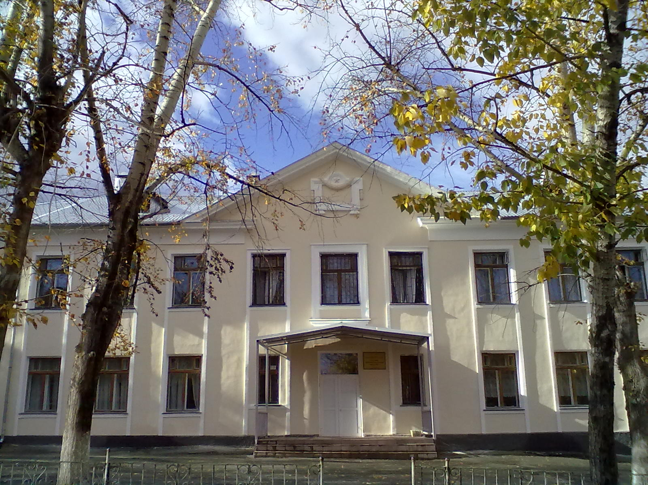

Slide 2
5
5
пятёрка
5
МАОУ «СОШ №3»
Математическая

Slide 3
Наша команда
Блинова Вероника
Черкасова Анастасия
Волкова Ольга
Слепцов Андрей
Старицына Светлана

Slide 5
Блинова Вероника, 10 класс
Закончила 9 классов с отличием
Победитель районной игры «Компьютерный гений», 2013 г.,
3 место
Участница Всероссийского конкурса «Ребус», 2013 г.
Участница Общероссийской олимпиады «Олимпус» «Зимняя сессия 2013»

Slide 6
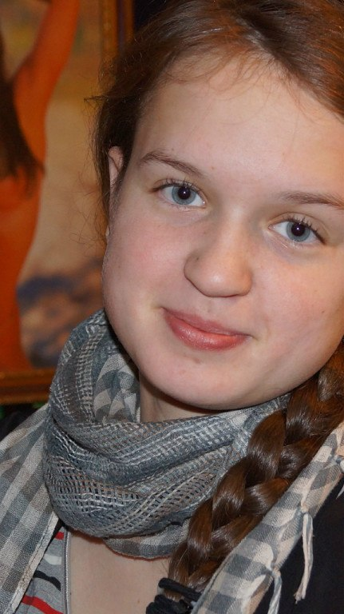

Slide 7
Черкасова Анастасия, 8 класс
Отличница
Победитель школьного тура олимпиад по математике, 2 место, 2010 г.
Участница общероссийского конкурса «Мультитест», 2011 г.
Участница Всероссийского конкурса «Ребус», 2013 г.
Профессионально занимается лыжным спортом

Slide 9
Волкова Ольга, 7 класс
Ударница
Участница общероссийского конкурса «Мультитест», 2011 г.
Участница Всероссийского конкурса «Ребус», 2013 г.
Занимается в Детской школе искусств: Декоративно-прикладное искусство

Slide 10
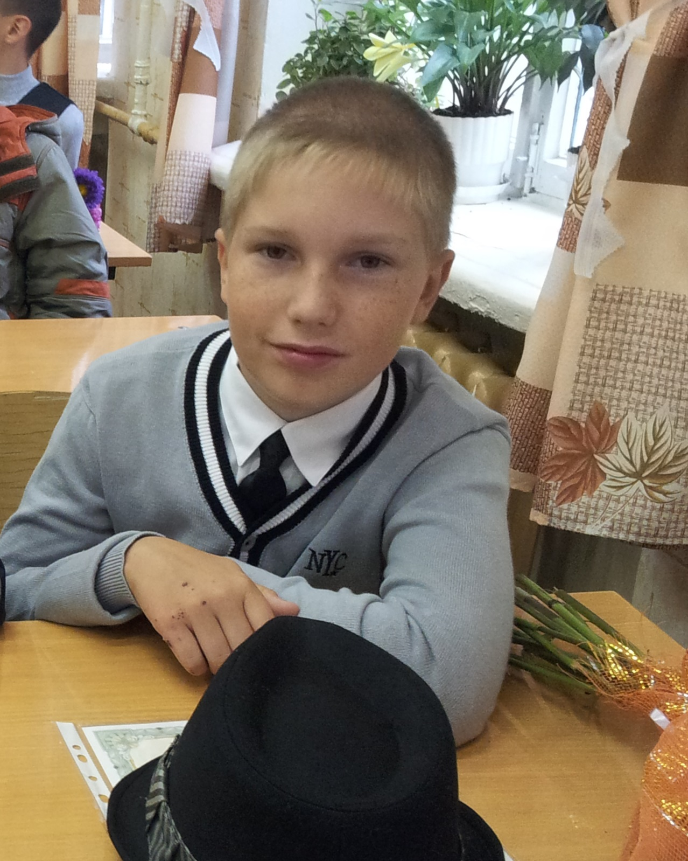

Slide 11
Слепцов Андрей, 6 класс
Отличник
Победитель школьного тура олимпиад по математике, 2 место, 2010 г.
Участник Общероссийской олимпиады «Олимпус» «Зимняя сессия 2013»
Участник Всероссийского конкурса «Ребус», 2013 г.
Победитель среди 5-6 классов Муниципаль-ного конкурса ученических рефератов и проектов "Эврика«. Тема проекта «Меры веса. Меры длины. Меры объема и площади. Вчера и сегодня" , 2013 г. (МКОУ ДПО ОМЦ), 1 место
Профессионально занимается футболом и хоккеем

Slide 12
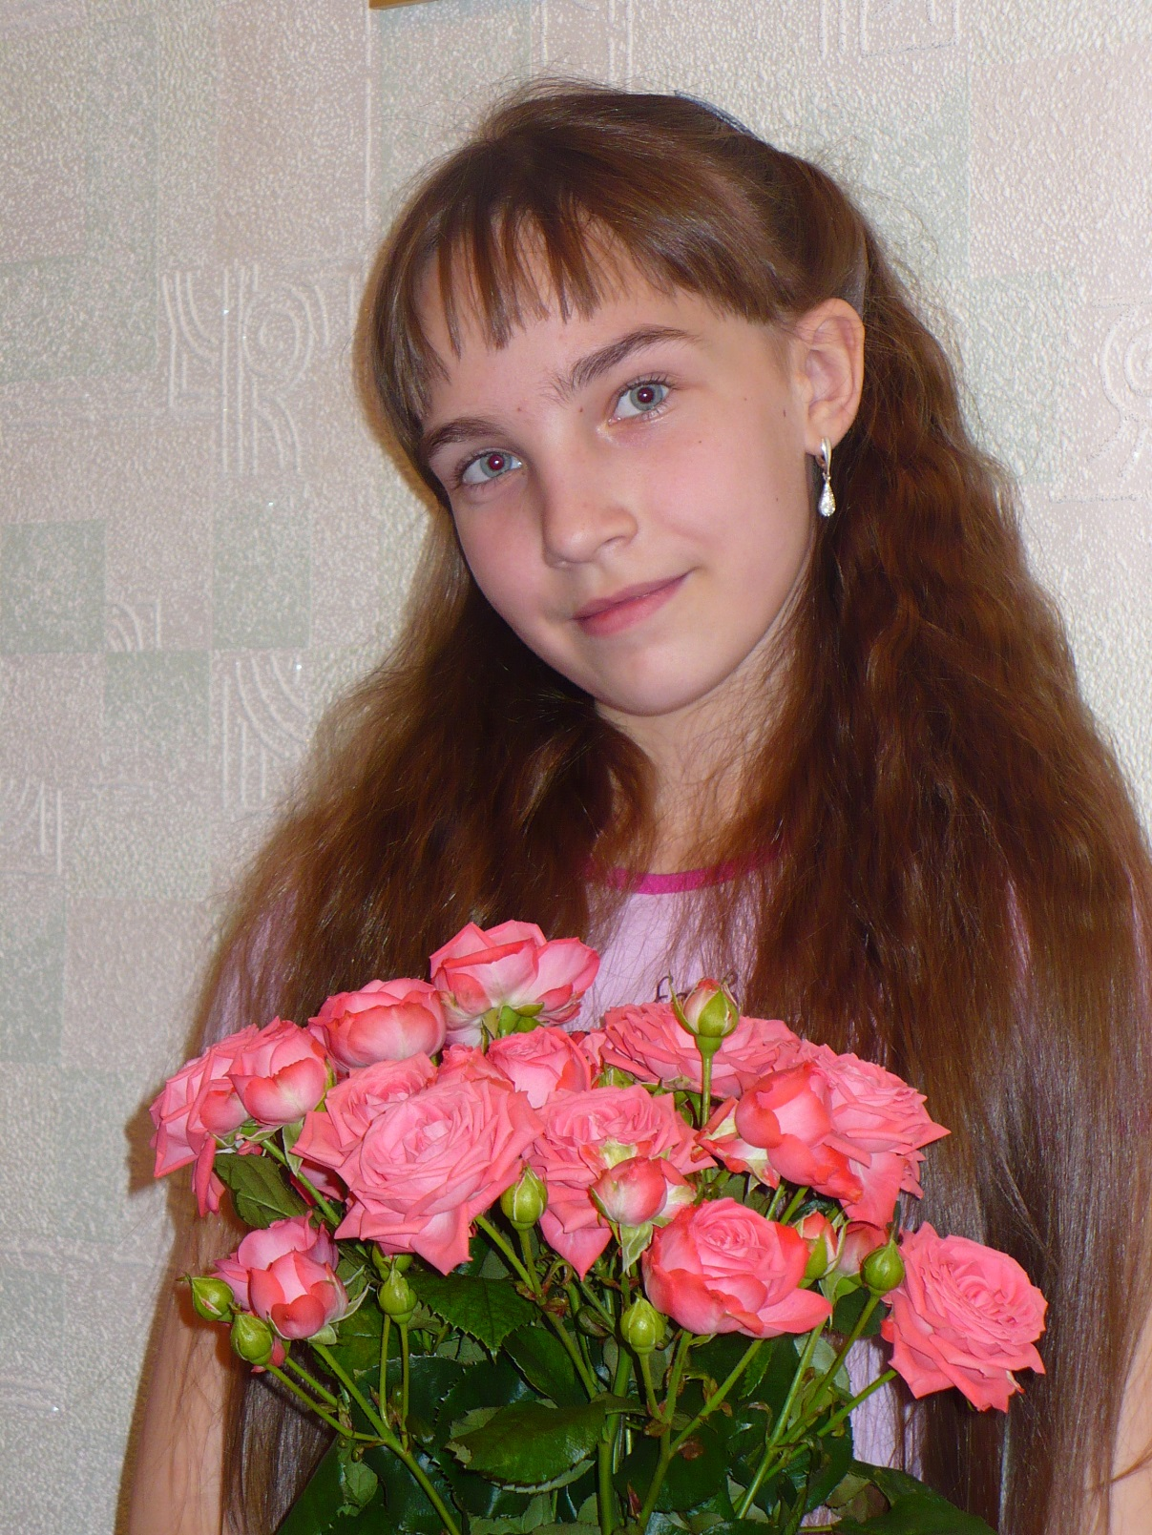

Slide 13
Старицына Светлана, 5 класс
Ударница
Победитель школьного тура олимпиад по математике, 2 место, 2012 г.
Участница Общероссийской олимпиады «Олимпус» «Зимняя сессия 2013»
Занимается в музыкальной школе

Slide 14
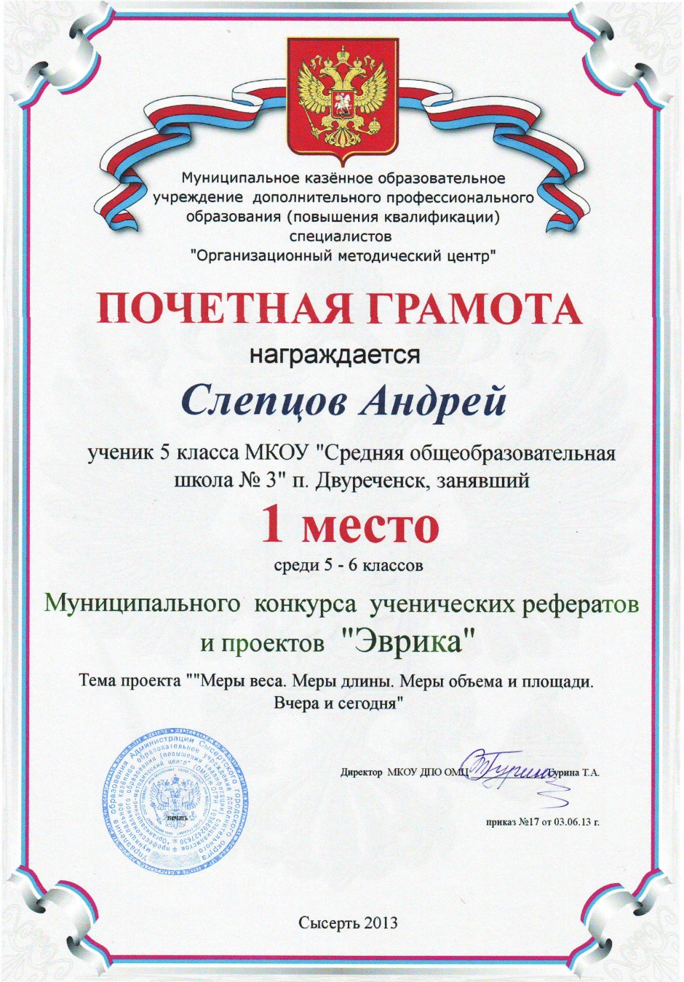
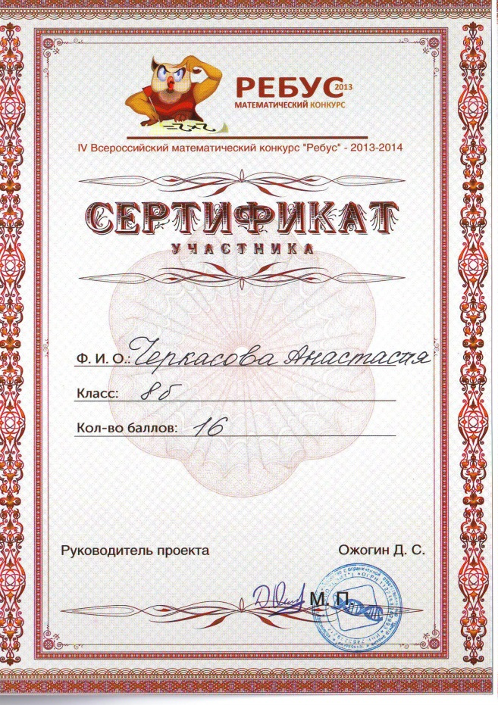
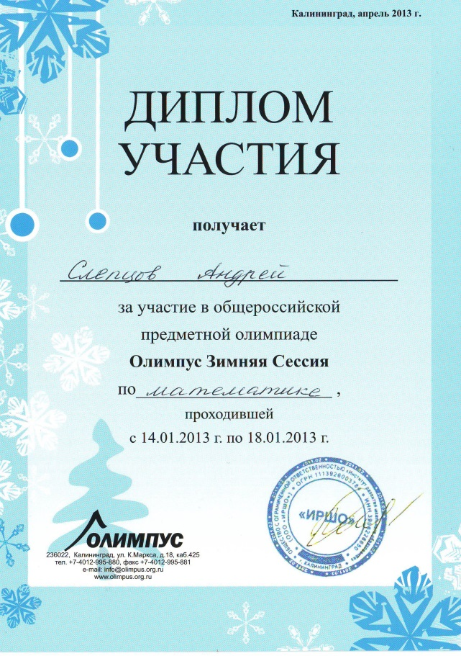

Slide 15
Спасибо за внимание!

